Slide 1
Пятнадцатое ноября. Классная работа.
Синтаксический разбор сложного предложения.
Урок русского языка
в 5 классе

Slide 2
ДИКТАНТ
Пунктуационный разбор предложений.

Slide 3
Соотнеси схемы и предложения
,
.
1.
но
.
.
.
:
,
,
2.
.
!
3.
.
4.
,
и

Slide 5
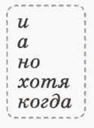
Наблюдаем!
Андрей вошёл в класс.
Урок уже начался.

Slide 7
Порядок синтаксического разбора сложного предложения
§ 47 Упр. 242

Slide 8
Домашнее задание
§ 47 Упр. 244 Готовимся к диктанту

